Slide 1

2021年中国大学生机械工程创新创意大赛第四届智能制造赛答辩
队伍：机智壹对
指导教师：曾鹏飞、白帆
参赛人员：蒲玲、孙颢洋、王子豫
参赛单位：沈阳理工大学
Notes:
各位专家你们好，我是来自沈阳理工大学机智一队的孙颢洋，今天由我负责此次答辩。

Slide 2
01
赛题解析及主要思路
目录
02
数据处理
CONTENTS
03
网络架构及模型训练
04
实验结果与分析
Notes:
本次答辩主要从这四个方面进行展开

Slide 3

00
主要技术手段
1. 对原始数据集进行数据倍增操作，扩大训练集的样本容量；
2. 使用WVD时频分析方法，将一维时序信号转换为二维图像信号；
3. 异常检测器与分类器协同工作，提高检测模型的泛化性；
4. 采用多步分批次的训练方式，增强算法的鲁棒性；
Notes:
首先我介绍一下这次竞赛我们组使用的主要技术手段，也是我们的主要工作内容

Slide 4
01
赛题解析及主要思路
Notes:
下面我将对赛题内容以及我们的主要思路进行介绍

Slide 5
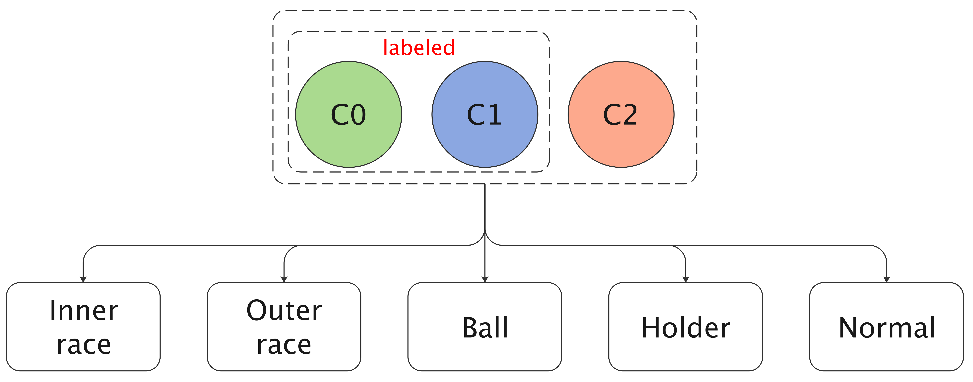
01
赛题解析
题目：诊断任务包含c0，c1，c2三种工况，每种工况下包含五种故障类型，
最终需要对未知工况下的测试样本进行异常诊断。
任务：分类任务，实现三种工况下的故障分类，并能在未知工况下具有一定泛化性
 | condition0 | condition1
ball | 32034 | 34800
inner | 32376 | 44586
outer | 38520 | 34572
holder | 39276 | 41466
normal | 31968 | 40671
Notes:
本次的赛题是故障诊断任务
可以明确该任务是一个分类任务，能够实现三种工况下的故障分类，并能在未知工况下具有一定的泛化性
右边的表格是对数据读取后的整理结果，虽然样本数量少，但是各类样本比较均衡；

Slide 6
01
赛题解析
核心难点: 1. 训练样本少；
2. condition2工况下没有故障类型的标注数据；
3. 一维时序信号差异性小，分类难度高；
4. 训练样本与最终的待检测样本来自不同的工况，存在域偏移；
Notes:
我们将本次赛题归纳出这4个核心难点
针对以上这4个难点给出对应的解决方案

Slide 7
01
赛题解析
难点1：训练样本少；
解决方案：
采用数据处理以及数据增强的方式扩充训练集的样本容量；
Notes:
训练的过程中，样本少会导致网络的训练不充分，拟合后的模型表达能力不够强，进而导致分类精度不高
因此我们采用数据处理以及数据增强的方式来扩充训练集的样本容量；

Slide 8
01
赛题解析
难点2：condition2工况下没有故障类型的标注数据；
解决方案：
（1）融合c0和c1的数据训练分类器；
（2）对c2进行粗分类，得到c2的分类结果；
（3）将c2的分类结果加入到训练过程中；
Notes:
在训练的过程中，网络没有见过c2的数据，由于存在领域偏移（domain shift），即使拟合后的模型对c0，c1的分类效果很好，在c2数据集上测试准确率也会下降，因此我们要想办法将c2数据加入到网络的训练过程中，大体做法就是
融合co和c1的标注数据训练分类器，用训练好的模型得到对c2的分类结果
最后将c2的分类结果加入到训练过程中

Slide 9
01
赛题解析
难点3：一维时序信号差异性小，分类难度高；
解决方案：
（1）使用时频分析方法，转换到时频域上进行分析；
（2）将一维信号故障类型检测问题转换为二维图像分类问题；
Notes:
对于分类网络来说，一维时序信号的差异性小，分类难度高，因此我们使用时频分析方法，将时域信号转换到时频域信号上进行分析；
这样就吧一维信号故障检测的问题转换为二维图像的分类问题；降低了分类器的难度，提高了分类精度；

Slide 10
01
赛题解析
难点4：最终的待检测样本来自不同的工况，工况之间存在domain shift；
解决方案：
（1）训练一个5分类器；
（2）引入异常性检测的方式；
Notes:
对于一个分类问题，首先可以想到就是训练一个5分类器，但是由于工况不同，每个工况下的样本数据分布的不同，进而造成领域偏移的问题，这样就会使得模型在未知工况下的精度有所下降；
为了解决这个问题，我们引入异常检测的方式，增加对网络对于未知图像的鲁棒性。

Slide 11
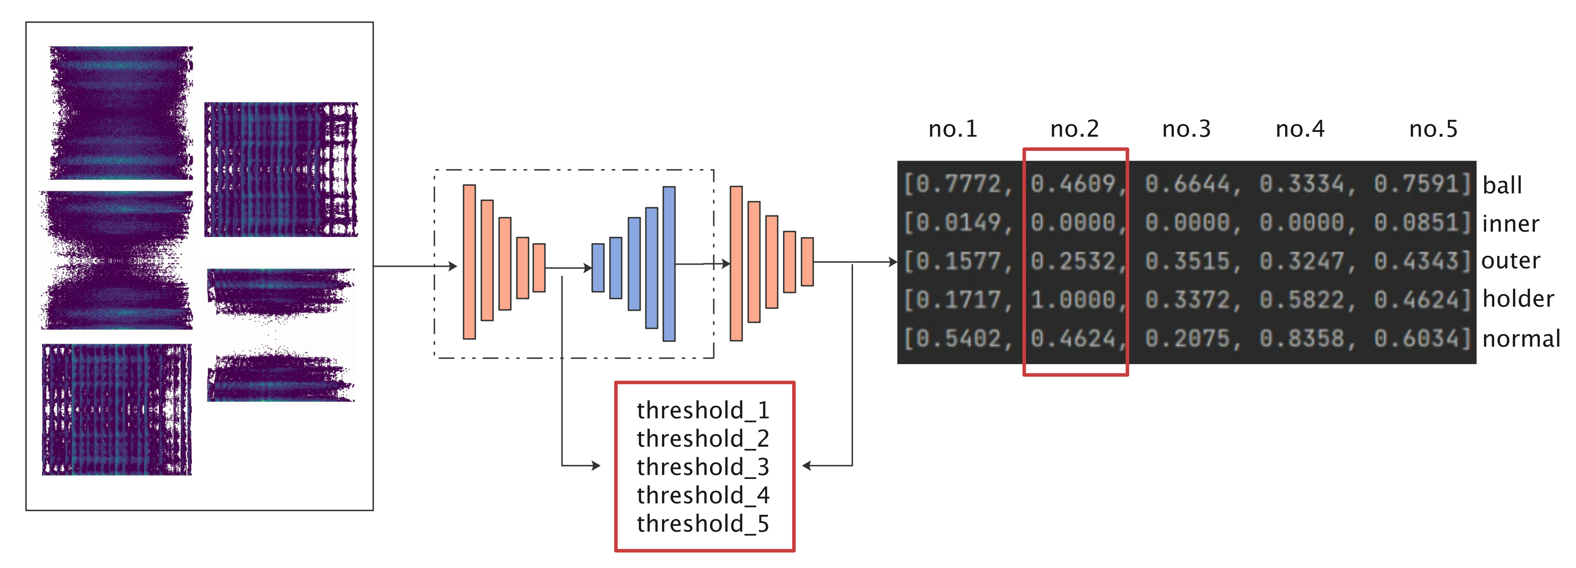
01
赛题解析
异常检测方法：采用基于图像异常检测的GANomaly；
Notes:
异常检测有一个内在的属性，就是正常样本非常多，异常样本非常少，极端的情况就是训练过程中没有异常样本，GANomaly就是针对这种极端情况设计的，训练过程只使用正常样本，测试的时候只要和正常样本不像的就认为是异常。
模型拟合后会使用所有的正常样本，根据两次的编码值每一类计算一次，分别得到5个类别的阈值，再将最后的输出值和阈值比较，大于阈值就认为是异常样本。例如我们假设所有的阈值都是0.5，那么第二章图片只有holder类大于0.5，我们认为测试样本属于holder类

Slide 12
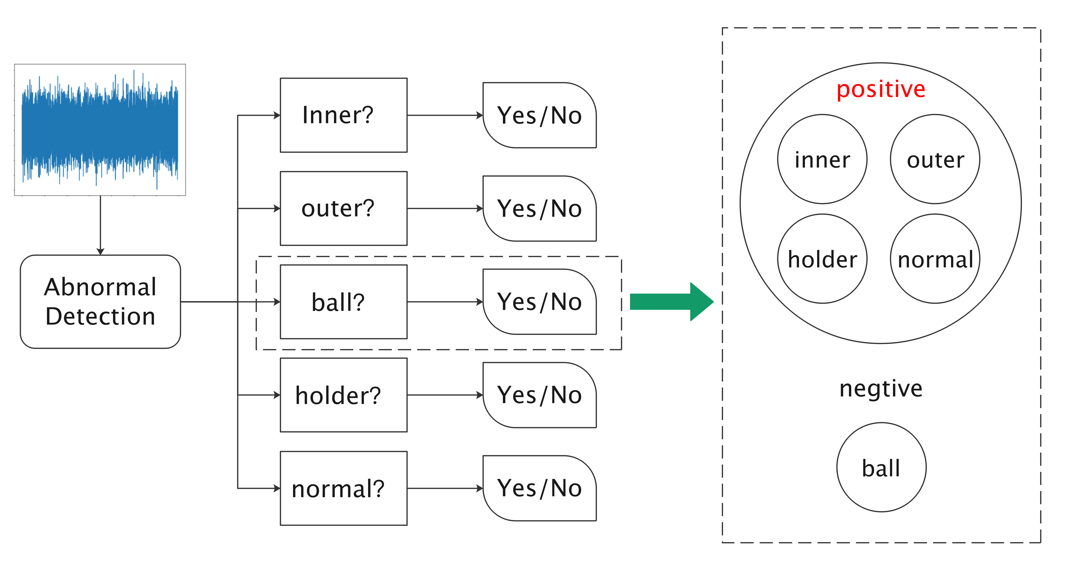
01
赛题解析
主要思路：使用异常检测的方法，将五分类简化为多个二分类
Notes:
这张图我们使用的异常检测方法的原理，是将多分类问题化简成了2分类问题，用ball这个类别举例，为了将ball类识别出来，我们将其他四类混合作为正常样本训练，测试时ball在训练过程中没有出现，模型会认为是异常，将其选出，其他四类同理。

Slide 13
02
数据处理
Notes:
接下来是数据处理的部分

Slide 14
02
数据处理
数据读取：为后续的数据倍增作准备
 | condition0 | condition1 | condition2 | final_test
ball | 32034 | 34800 | —— | ——
inner | 32376 | 44586 | —— | ——
outer | 38520 | 34572 | —— | ——
holder | 39276 | 41466 | —— | ——
normal | 31968 | 40671 | —— | ——
sample num | —— | —— | 250 | 200
sample length | —— | —— | 1024 | 1024
Notes:
我们对原始数据集读取后发现每个工况下的每类样本都是一个较长的向量值，无法直接放到网络中训练，需要对数据进行切分，
还发现没有标注的c2数据和测试数据的长度都是1024，因此我们用1024为长度对数据进行切分。

Slide 15
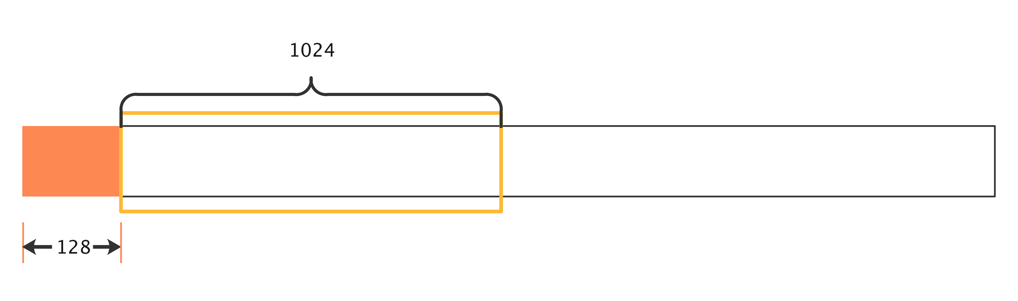
02
数据处理
训练数据集构建：以1024为宽度，128为步长，对原始一维数据进行切分
 | condition0 | condition1
num ball | 243 | 264
num inner | 245 | 341
num outer | 293 | 263
num holder | 299 | 316
num normal | 242 | 310
Notes:
切分的过程中，我们以1024为宽度，以128为步长对数据进行截取，通过滑动取样的方式增大了样本容量，最终各个类别切分的样本个数如表所示，大约是200-300张左右。
当然我们也可以用更小的步长获得更多的数据，但是步长越小，样本的相似度就越高，易导致训练的过拟合，权衡数据的质量和数量以后，我们选择128为步长。

Slide 16
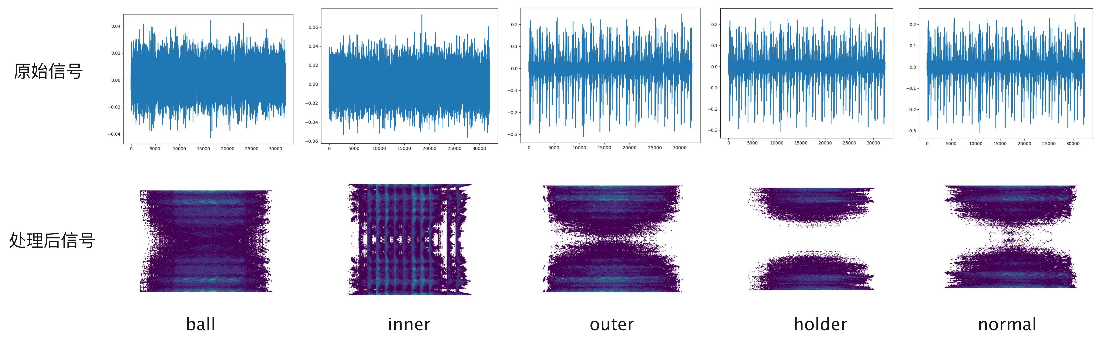
02
数据处理
时域向时频域转换：使用WVD时频分析方法将一维时序信号转换为二维图像信号
Notes:
第一行是我们原始信号直接读取打印，发现一维时序信号的差异性不够明显，网络训练起来难度较大，因此我们使用WVD时频分析方法将一维时序信号转换成二维的图像信号，增大类别间的差异性，再进行分类。

Slide 17
03
网络构架及模型训练
Notes:
接下来是网络的构架以及模型的训练部分

Slide 18
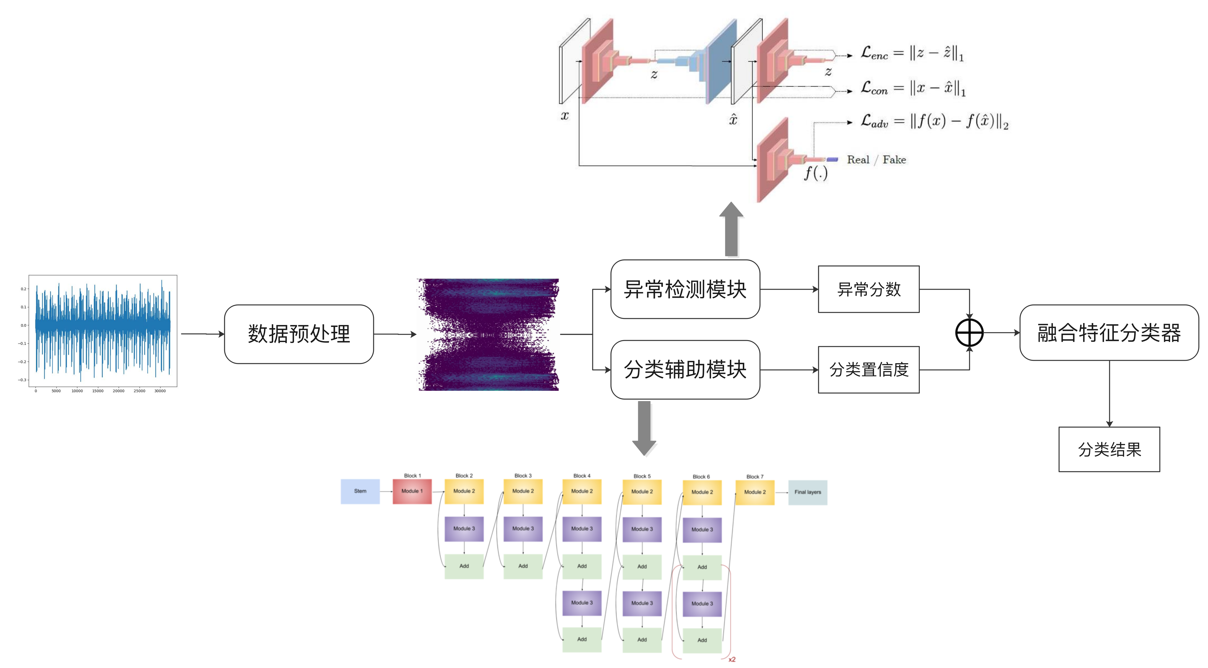
03
网络构架及模型训练
网络整体框架：Efficient-GANomaly
Notes:
这是网络的整体构架，数据首先经过预处理模块，得到时频域图谱，然后经过异常检测模块和分类辅助模块分别得到异常分数和分类置信度，接着将二者进行融合送到特征融合分类器中，得到最终的分类结果，接下来我将分模块进行介绍。

Slide 19
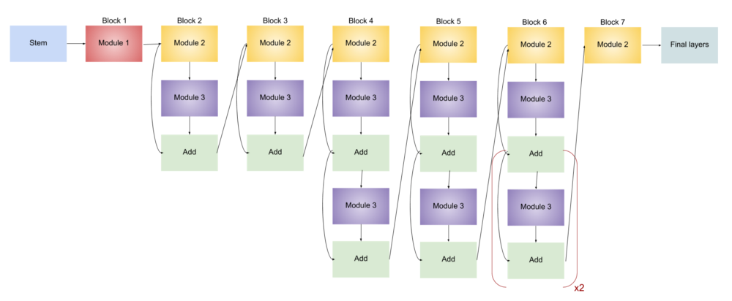
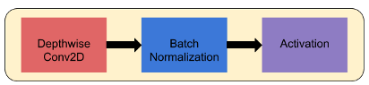
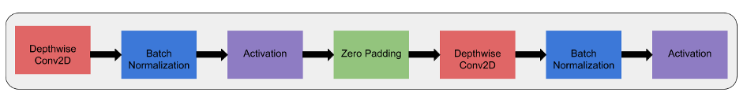
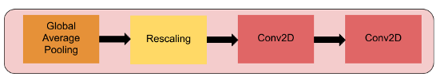
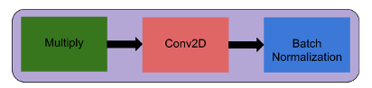
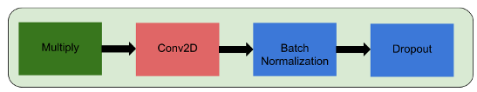
03
网络构架及模型训练
模型选择：EfficientNet B0作为分类辅助网络
module1
module2
module3
module4
module5
Notes:
分类辅助网络选用EfficientNet B0，网络整体由下面的5个基础模块组成，并且网络中加入了大量的跳层连接和信息融合，增大了分类的准确率。

Slide 20
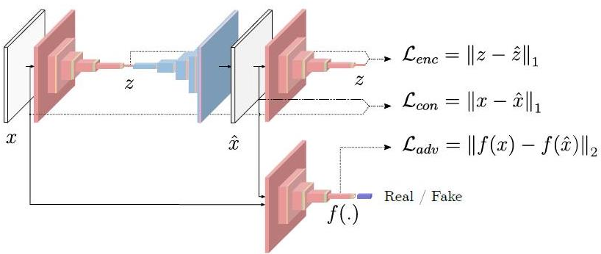
03
网络构架及模型训练
模型选择：GANomaly作为异常检测网络
Notes:
异常检测网络我们选用GANomaly，上面的是生成器，训练是只使用正常样本训练，并且训练的约束条件是最小化Lenc，因此生成器只能重构正常样本，模型拟合后，所有的训练样本经过网络得到多个Lenc，选最大的作为阈值。当测试数据为异常样本时，由于模型没见过异常样本，异常样本的Lenc就会很大，此时域阈值做对比，如果大于阈值就认为是异常。对于5个类别我们分别训练了5个模型。

Slide 21
03
网络构架及模型训练
数据准备：首先对condition0和condition1的样本数据进行合并得到Mix01
 | condition0 | condition1 | Mix01
ball | 243 | 264 | 507
inner | 245 | 341 | 586
outer | 293 | 263 | 556
holder | 299 | 316 | 615
normal | 242 | 310 | 552
Notes:
在对网络训练之前，我们现对现有数据进行了整理，将condition0和condition1对应的类别混合得到数据集Mix01，使用Mix01对分类网络进行训练

Slide 22
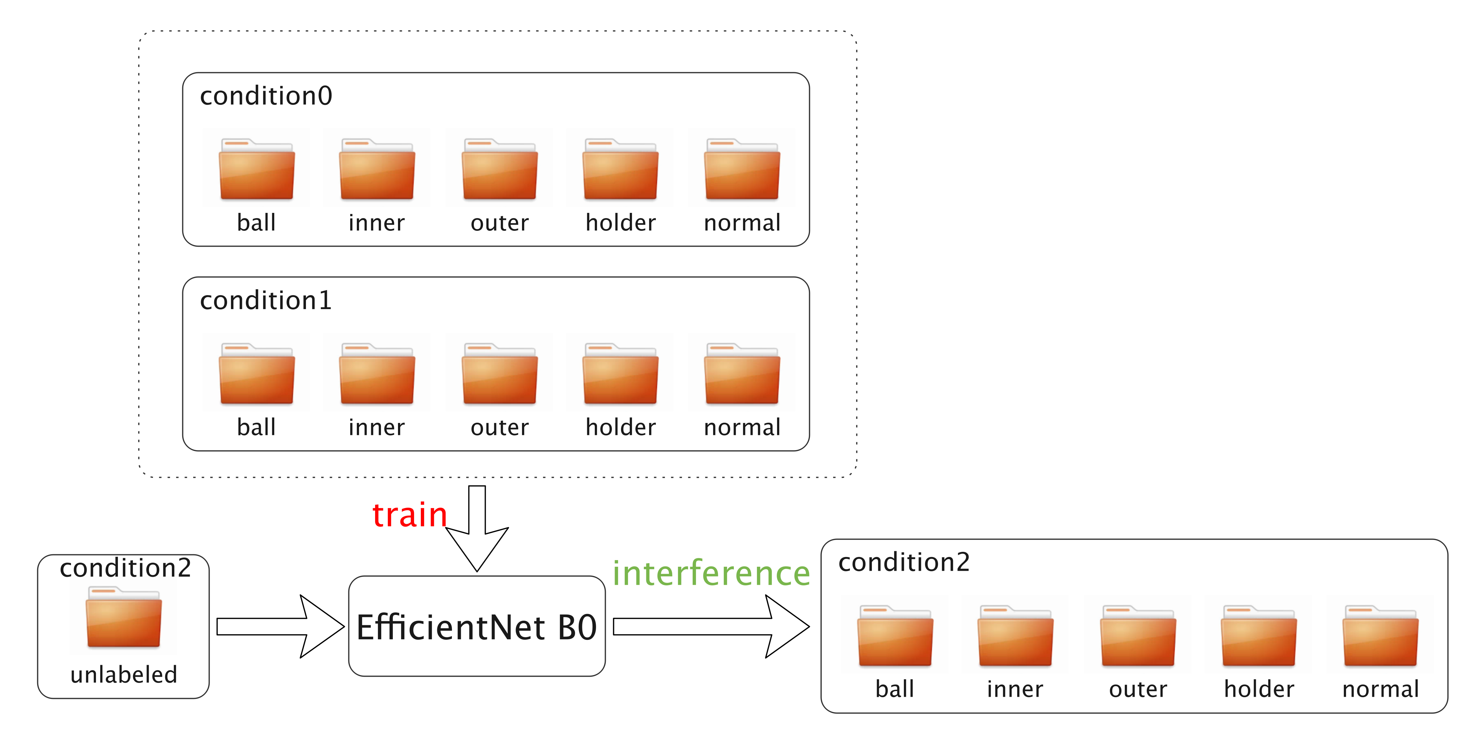
03
网络构架及模型训练
训练过程：
step1: 使用Mix01训练EfficientNet，将训练好的模型对condition2进行粗分类；
Notes:
上面的是训练过程，下面是网络的推理过程，无标注的c2样本经过训练好的模型得到大致的分类结果

Slide 23
03
网络构架及模型训练
数据准备：将Mix01与condition2的分类结果进行混合得到Mix012，来训练异常检测网络：
 | Mix01 | condition2 | Mix012
ball | 507 | 61 | 568
inner | 586 | 35 | 621
outer | 556 | 33 | 589
holder | 615 | 53 | 668
normal | 552 | 18 | 570
Notes:
为了增加模型的泛化性，需要将c2数据加入到训练的过程中，所以我们将condition2的分类结果和Mix01混合得到Mix012数据集。

Slide 24
03
网络构架及模型训练
数据准备：对Mix012类别之间进行融合分别得到GANomaly的5个训练数据集
Para DS name | Compose | Num samples
Ab_ball | inner+outer+holder+normal | 2448
Ab_inner | ball+outer+holder+normal | 2395
Ab_outer | ball+inner+holder+normal | 2427
Ab_holder | ball+inner+outer+normal | 2348
Ab_normal | ball+inner+outer+holder | 3016
Notes:
为了构建GANomaly的数据集，我们将待检测的类别从数据集中移除，其他四类进行混合，最后得到5个训练数据集，样本数量在2000-3000左右，这样的数据量已经可以很好的训练出来一个异常检测的模型了。

Slide 25
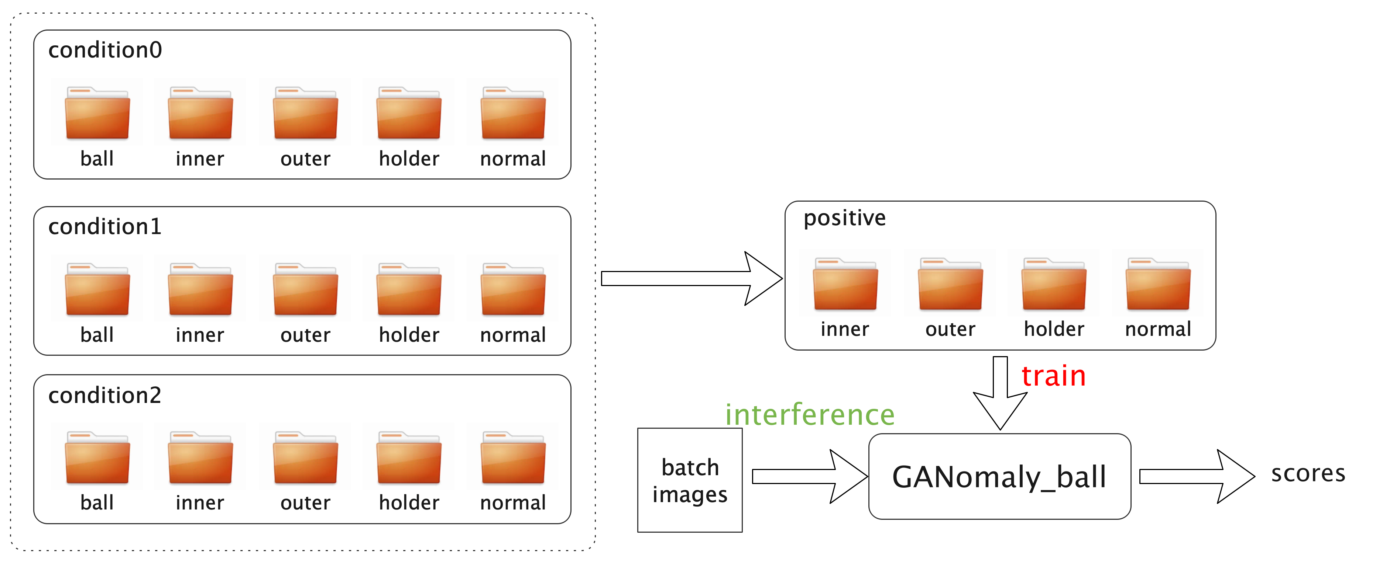
03
网络构架及模型训练
训练过程：
step2: 将condition0、1、2混合，每个故障类别训练一个GANomaly，以ball为例子。
Notes:
这是GANomaly的训练和推理过程，推理过程中需要输入一个批次的数据，GANomaly会得到一个动态的阈值，对当前批次数据进行评分。

Slide 26
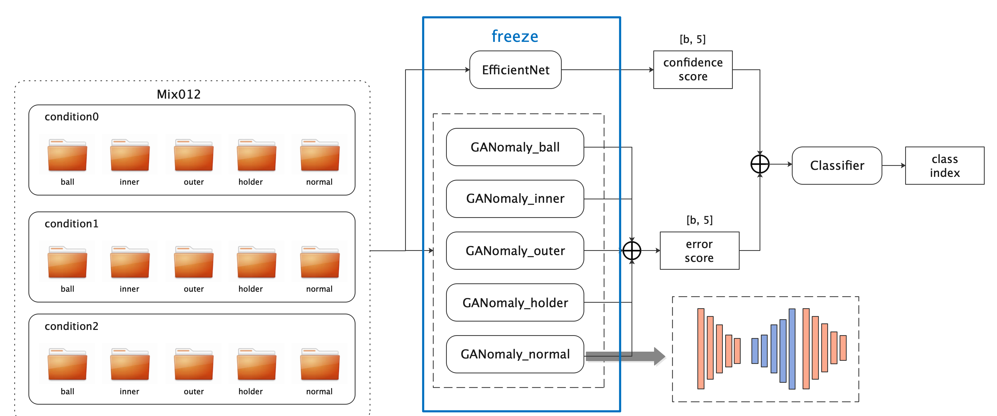
03
网络构架及模型训练
训练过程：
step3: 训练好的EfficientNet和GANomaly模型导入，用Mix012训练最终的分类器Classifier
Notes:
最终我们导入所有训练好的模型，包括1个EfficientNet 模型和5个GANomaly模型，并冻结这六个模型，不更新其参数，将Efficient的置信度得分和Ganomaly的异常分数值进行融合输入到最终的分类器得到分类结果。

Slide 27
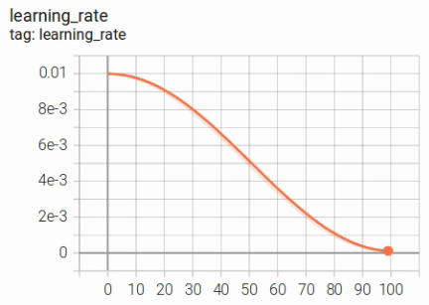
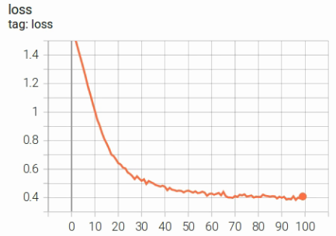
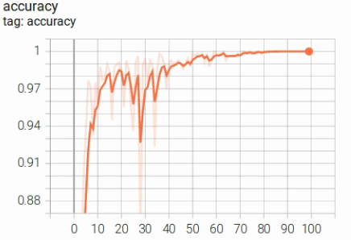
03
网络构架及模型训练
训练过程：
训练过程中准确率的变化以及采用的余弦退火衰减学习率策略
Notes:
左边的这张图是我们使用余弦退火衰减的变学习率策略
中间的图是训练的损失函数，70轮次之后曲线慢慢平缓，90轮后几乎达到稳定
准确率在100轮之后几乎达到100%

Slide 28
04
实验结果与分析

Slide 29
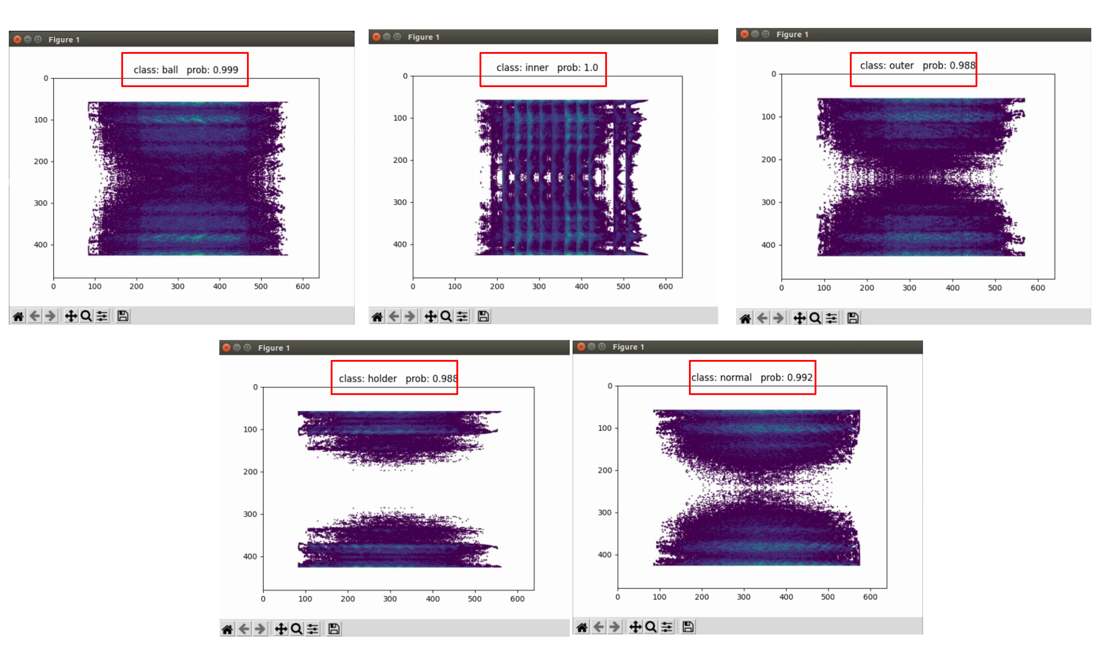
04
实验结果与分析
从结果可看出，拟合后的模型对final_test样本的识别置信度>=95%

Slide 30
04
实验结果与分析
代码及数据集现已开源
代码下载地址：
https://github.com/ML-Lab-of-SLU-EE/Efficient-GANomaly
数据集下载地址：
链接: https://pan.baidu.com/s/1pfsEF1GT-K-97dCrr1m9Jg 密码: 7a5t
Notes:
本次比赛的代码和处理后的数据集都已上线，

Slide 31

汇报结束
感谢各位专家的聆听
请指正
汇报人: 孙颢洋
Notes:
我的汇报到此结束，感谢各位专家的聆听。

